Slide 1
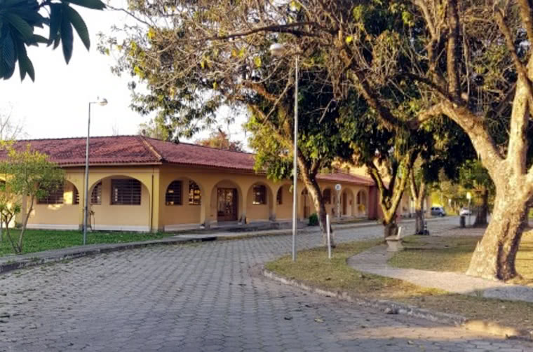




Slide 2
Título do Trabalho
Nomes dos alunos
Orientador:

